Slide 1
Sveta Lucija
Napravila: Lucija Geić, 2. A

Slide 2
Sadržaj
I
Tko je sveta Lucija?
II
Zašto palimo svijeću i sadimo pšenicu?
III
Simbolika i predaje
IV
Relikvije i molitve svete Lucije
V
Popis korištene literature i kraj

Slide 3
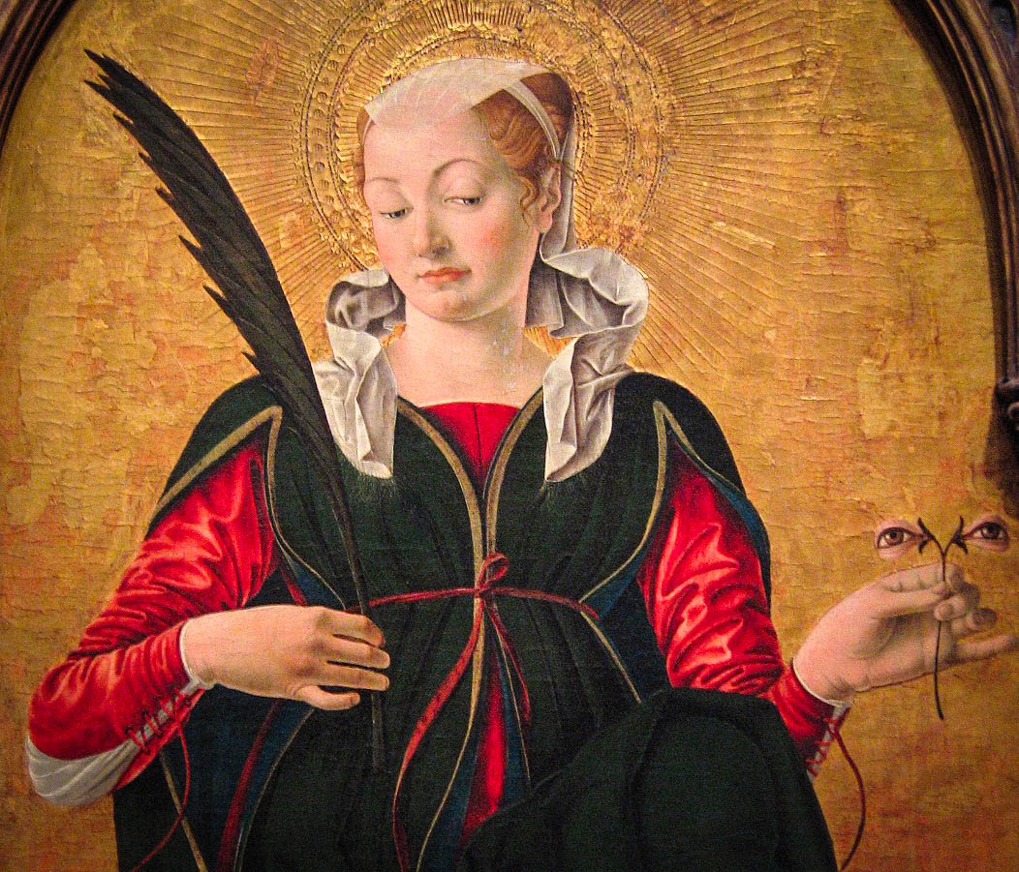
I
Tko je sveta Lucija?
Sveta Lucija od Sirakuze (283.-304.); krščanska mučenica, zbog vjere podnijela mučeništvo 303. godine
Zaštitnica slijepih, ratara, lađara, kovača i dr. (primarno očiju i vida)
13. prosinca
Slika 1.1.

Slide 4
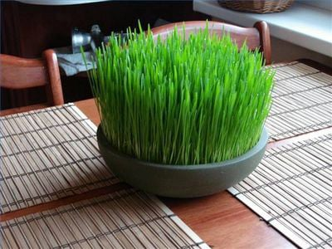
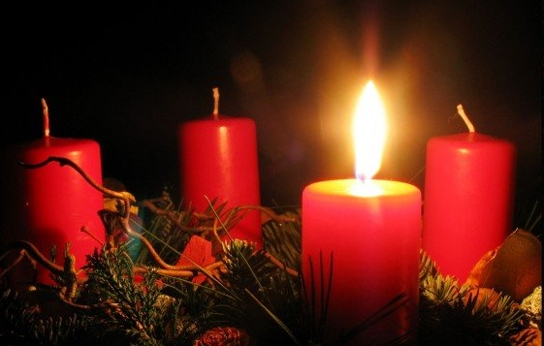
II
Zašto palimo svijeću i sadimo pšenicu?
Slika 2.1.
-simbol svijeće: zajedništvo sa Kristom
-pšenica: u kršćanstvu simbol života
-običaj praćenja i zapisivanja vremena kroz 12 dana od Lucije do Božića
Slika 3.1.

Slide 5
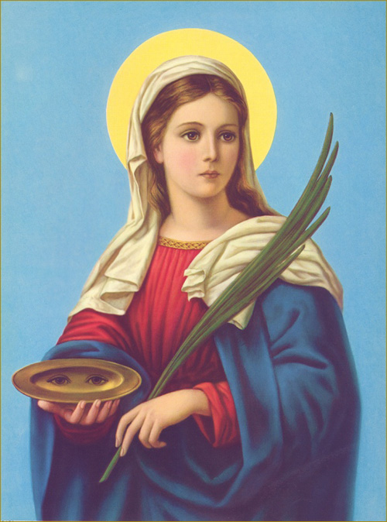
Simbolika i predaje
III
-običaj ,,baba Luca’’
-skupina dječaka s upaljenim svijećama
-običaji u koprivničkom kraju
-običaji u Slavoniji
-Postoje dvije legende o njenom mučeništvu
-Prikaz njenog lika sa pladnjem/tanjurom i palmovom grančicom (simbol mučeništva i pobjede nad zlom)
Slika 4.1.

Slide 6
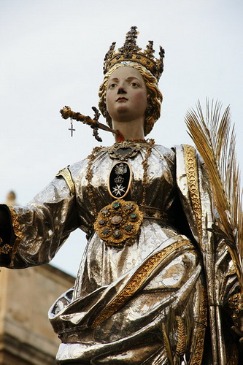
Relikvije svete Lucije
IV
-Venecija; crkva sv. Lucije
-Ckrva srušena 19. st. zbog gradnje željezničkog kolodvora
-Relikvije prenešene u crkvu San Gemia
-Kolodvor nosi naziv svetice

Slide 7
Molitva svetoj Luciji
O sveta Lucijo, čije ime znači svjetlost, pun pouzdanja dolazim preda te tražeći te svetu svjetlost koja će mi vratit oprez u izbjegavanju putova i grijeha i tame zabluda. Pomoću tvog milosnog zagovora, molim te za milost (...) i očuvanje svjetla u mojim očima, kako bih ga uvijek koristio u sklad s Božjom voljom, a da ne ozlijedim svoju dušu. Dopusti, o blagoslovljena Lucijo, da poslije iskazanog divljenja i hvale za tvoju moćnu zaštitu na zemlji uzmognemo se na kraju pridružiti k tebi u raju vječne svjetlosti božanskog Janjeta, tvog milostivog zaručnika Isusa. Amen.

Slide 8

,,Budite jedni pema drugima kao što je Isus Krist.’’

Slide 9
Provjeri svoje znanje!!
https://vjeronaucni-portal.com/sveta-lucija-kratki-on-line-kviz/
Klikom na online-kviz provjeri koliko si me dobro slušao i koliko si toga zapamtio! Sretno!

Slide 10
Popis korištene literature:
Fotografije
Wikipedia (Pristup: 29.11.2021.)
Google slike (Pristup: 29.11.2021.)
Slike su preuzete sa navedenim stranicama dolje (Pristup: 30.11.2021.)
Izvori teksta
Znanje, obitelj i prijatelji
Internetske stranice: https://blagamisterije.com/u-tami-zime-i-trenu-bez-nade-simbol-je-svjetla-koje-probija-pogleda-u-buducnost-koji-definira-sto-ce-biti-kad-sve-prode/18332/ (Pristup: 30.11.2021.)
https://www.google.com/search?q=sveta+lucija+citati&oq=sveta+lcija+citati&aqs=chrome.1.69i57j0i22i30.5390j0j7&sourceid=chrome&ie=UTF-8 (Pristup: 30.11.2021.)
https://vjeronaucni-portal.com/zvjezdane-oci-prica-o-svetoj-luciji/ (Pristup: 30.11.2021.)
https://www.bitno.net/vjera/svetac-dana/sveta-lucija-navjestiteljica-bozicnog-svjetla/ (Pristup: 30.11.2021.)
Kviz: https://vjeronaucni-portal.com/sveta-lucija-kratki-on-line-kviz/ (Pristup: 30.11.2021.)

Slide 11
Hvala na pažnji!!

